Slide 1
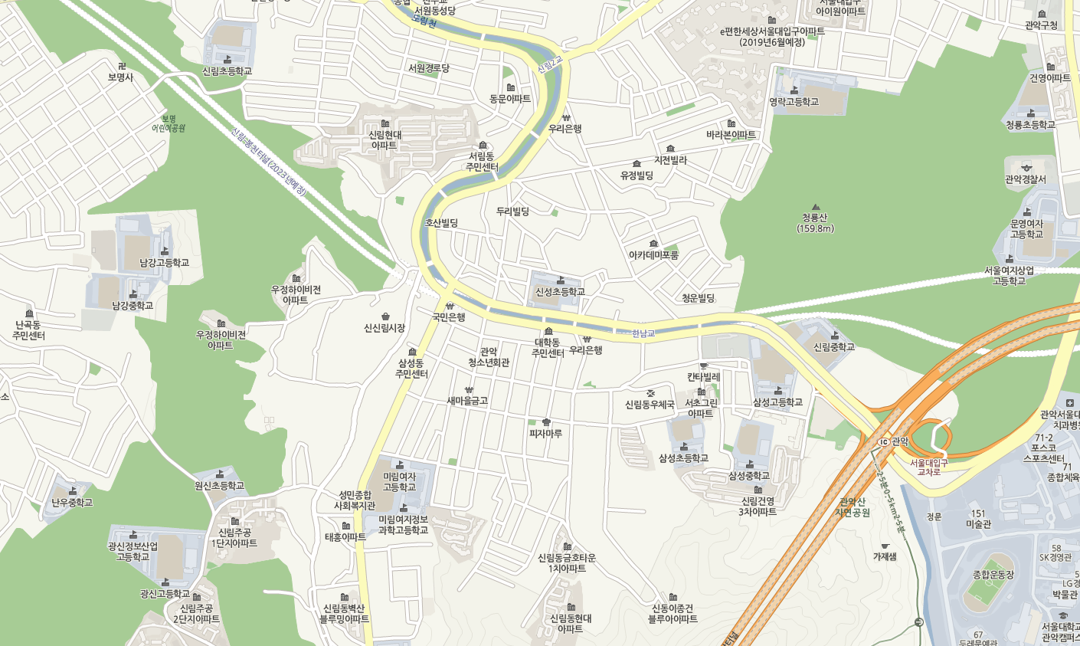
시작
출력 결과(예시)
재해발생
폐기물 발생량 및 위치 파악
필요 처리장 선정
(현장에서 가까운 거리 순으로)
이동경로
재난현장
폐기물 수거 업체 1개 추가
(현장과 가장 가까운 거리)
수거업체
처리장
폐기물 운반 소요시간 계산
No
네이버,
다음, 티맵 등
지도서비스 API 이용
폐기물 업체, 처리장 선정 결과 및 총 소요시간을 알려줌
(혹은, 폐기물 운반 종료 ‘시각’)
계산결과 < 72Hour
YES
결과 출력
종료

Slide 2
폐기물의 이동경로
재해현장
폐기물
처리장
(도착)
수거차량의 이동경로
수거업체
(출발)
재해현장
폐기물
처리장
(도착)
현장의 남은 폐기물이 없어질 때까지 반복
수거차량 1대의 작업 소요 시간
수거업체에서
현장으로의
이동시간
폐기물
적재 시간
처리장으로의
이동시간
적재된
폐기물을
쏟아내는 시간
폐기물
현장으로
돌아오는 시간
X 작업횟수

Slide 3
무인항공기 이미지를 활용한 수거 업체1 및 처리장 1개소 기준
재해폐기물 운반 시간 산정 과정
폐기물 하차 시간
(처리장에 버리는 시간)
폐기물 상차 시간
(트럭에 담는 시간)
폐기물 처리장
위치(GPS좌표)
재해현장-처리장 간
이동 거리/소요시간
폐기물의
위치(GPS 좌표)
폐기물 수거업체
위치(GPS 좌표)
폐기물 수거업체
이동 거리/소요시간
폐기물 수거에 필요한
총 소요시간
무인항공기
이미지
3D Dense Point Cloud
폐기물의
부피(m³)
폐기물 수거 장비
(트럭,굴삭기 등)
작업 속도
필요 작업량
(단위) 부피/시간(Hr)
(결과) 예시
20톤 트럭 왕복 200회
생활쓰레기 수거 트럭 왕복 100회
폐기물 처리장
용량
필요 처리장
(결과) 예시
서초구 처리장(+GPS 좌표)
동작구 처리장(+GPS 좌표)

